Slide 1
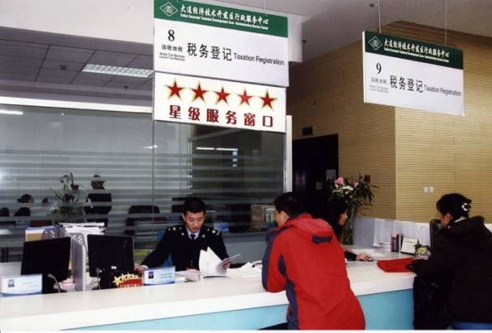
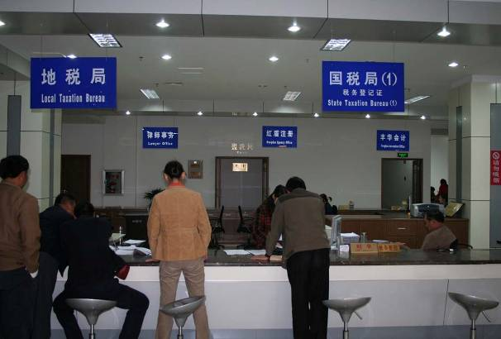
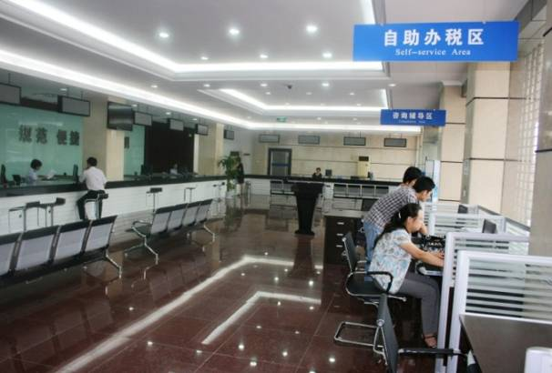
2020年个人所得税培训课件
任务1：解读个人所得税法规
任务2：办理个人所得税申报业务

Slide 2
任务1：解读个人所得税法规
掌握个人所得税的基本要素
掌握个人所得税应纳税额的计算

Slide 3



案例导入——“月饼税”

Slide 4


任务1-1：掌握个人所得税的基本要素
1. 个人所得税的概念
2. 个人所得税的纳税人
3. 个人所得税的征税对象
4. 个人所得税的税率

Slide 5
1. 个人所得税的概念
是以个人（自然人）取得的各项应税所得为征税对象而征收的一种所得税。
个人所得税的特点
1.实行综合分类课征制（2019年之后）；
2.累进税率与比例税率并用；
3.定额定率的费用扣除；
4.免征额动态调整（2018年10月起每月5000元）；
5.采取代扣代缴和自行申报两种征纳方法。

Slide 6
2. 个人所得税的纳税人
个人所得税
的纳税人
居民纳税人
非居民纳税人
纳税人划分标准
计算公式
1.住所标准
2.居住时间标准

Slide 7
2. 个人所得税的纳税人
纳税义务人 | 判定标准 | 征税对象
1.居民纳税人（无限纳税义务） | （1）在我国境内有住所的个人 （2）在境内无住所，而在中国境内累计居住满183天的个人。 | 境内所得 境外所得
2.非居民纳税人（有限纳税义务） | （1）在中国境内无住所且不居住的个人。 （2）在中国境内无住所且累计居住不满183天的个人。 （3）如果此前六年的任一年在中国境内累计居住天数不满183天或者单次离境超过30天，该纳税年度来源于中国境外且由境外单位或者个人支付的所得，免予缴纳个人所得税。 | 境内所得

Slide 8
2. 个人所得税的纳税人
我是纳税人…
个人独资企业和合伙企业的投资者，也是个人所得税的纳税人。
合伙企业以每一个合伙人为纳税义务人。合伙人是自然人的，合伙人缴纳个人所得税；合伙人是法人和其他组织的，合伙人缴纳企业所得税。

Slide 9
3. 个人所得税的征税对象
⑨个税目：
1、工资、薪金所得
2、劳务报酬所得
居民纳税人1-4项为综合所得，按年合并纳税；
非居民1-4项按月或次分项缴纳；纳税人取得5-9项所得，分别纳税。
征
税
对
象
3、稿酬所得
4、特许权使用费所得
5、经营所得
6、财产租赁所得
7、财产转让所得
8、利息、股息、红利所得
9、偶然所得
备注：2019年1月起实施

Slide 10
3. 个人所得税的征税对象
1.不属于工资薪金所得的收入
（1）独生子女补贴；
（2）执行公务员工资制度未纳入基本工资总额的补贴、
津贴差额和家属成员的副食品补贴；
（3）托儿补助费；
（4）差旅费津贴、误餐补助。
2.工资薪金与劳务报酬的区别：有无雇佣关系
（2018年10月起两个项目合并课税，但扣除项目金额不同）
3.稿酬所得不属于特许权使用费所得
4.股票转让所得暂不征收个人所得税

Slide 11
4. 个人所得税的税率
1-4税目所得适用3%--45%七级
超额累进税率
累进税率
税目5其一：个体工商户的经营所
得适用5%-35%五级超额累进税率
税 率
税目5其二：企事业单位的承包经营
所得适用5%-35%五级超额累进税率
比例税率
适用6—9税目 ：比例税率20％

Slide 12
5. 个人所得税的税率（作废）
工资薪金个人所得税税率（2018年9月之前旧表）
级数 | 全月应纳税所得额 | 税率% | 速算扣除数
1 | 不超过1500元的 | 3 | 0
2 | 超过1500元至4500元的部分 | 10 | 105
3 | 超过4500元至9000元的部分 | 20 | 555
4 | 超过9000元至35000元的部分 | 25 | 1005
5 | 超过35000元至55000元的部分 | 30 | 2755
6 | 超过55000元至80000元的部分 | 35 | 5505
7 | 超过80000元的部分 | 45 | 13505

Slide 13
6. 个人所得税的税率（适用居民纳税人）
综合纳税个人所得税税率（2019年1月起按年）
级数 | 全年应纳税所得额 | 税率% | 速算扣除数
1 | 不超过36000元的 | 3 | 0
2 | 超过36000元至144000元的部分 | 10 | 2520
3 | 超过144000元至300000元的部分 | 20 | 16920
4 | 超过300000元至420000元的部分 | 25 | 31920
5 | 超过420000元至660000元的部分 | 30 | 52920
6 | 超过660000元至960000元的部分 | 35 | 85920
7 | 超过960000元的部分 | 45 | 181920

Slide 14
7. 个人所得税的税率（表三）
（适用非居民个人工资、薪金所得、劳务报酬所得、稿酬所得、特许权使用费所得）
级数 | 当月应纳税所得额 | 税率% | 速算扣除数
1 | 不超过3000元的 | 3 | 0
2 | 超过3000元至12000元的部分 | 10 | 210
3 | 超过12000元至25000元的部分 | 20 | 1410
4 | 超过25000元至35000元的部分 | 25 | 2660
5 | 超过35000元至55000元的部分 | 30 | 4410
6 | 超过55000元至80000元的部分 | 35 | 7160
7 | 超过80000元的部分 | 45 | 15160

Slide 15
8. 个人所得税的税率
个体工商户和企事业单位的承包、承租
经营所得
级数 | 全年应纳税所得额 | 税率% | 速算扣除数
1 | 不超过30000元部分 | 5 | 0
2 | 超过30000元至90000元部分 | 10 | 1500
3 | 超过90000元至300000元部分 | 20 | 10500
4 | 超过300000元至500000元部分 | 30 | 40500
5 | 超过500000元部分 | 35 | 65500

Slide 16
9. 个人所得税的税率
6.利息、股息、红利所得；
7.财产租赁所得；
8.财产转让所得；
9.偶然所得；
以上所得项目适用税率：20%

Slide 17
任务1-2：掌握应纳税所得额的计算
九个税目：
1.工资薪金所得
2.劳务报酬所得
3.稿酬所得
4.特许权适用费所得

Slide 18
任务1-2：掌握应纳税所得额的计算
5.经营所得
6.财产租赁所得
7.财产转让所得
8.利息、股息、红利所得
9.偶然所得

Slide 19
个人所得税的计算
一、计税依据：
应纳税所得额＝各项收入－法定扣除项目
法定扣除的方法 ：
1.定额扣除：工资薪金所得；劳务报酬所得、稿酬所得、特许权使用费所得；
2.会计核算：个体工商户生产经营所得；对企事业单位的承包经营、承租经营所得；财产转让所得；
3.定额和定率扣除：财产租赁所得；
4.无费用扣除：利息、股息、红利所得，偶然所得。

Slide 20
综合纳税专项扣除：
1、劳务报酬；稿酬；特许权使用费所得以收入减除20%的费用后的余额为收入额。
2、稿酬所得的收入额减按70%计算。
3、三险一金；
4、子女教育、
5、继续教育；
6、大病医疗；
7、首套住房贷款利息；
8、住房租金；
9、赡养老人；
应纳税所得额(综合纳税）＝工资、薪金+劳务报酬×(1-20%) +特使权使用费×(1-20%) +稿酬×(1-20%) ×70% －60000 （基本减除费用）－法定扣除项目（3、4、5、6、7、8、9项目）

Slide 21
个税专项附加扣除（不能结转）：
1. 子女教育专项附加扣除
2. 继续教育专项附加扣除
3. 大病医疗专项附加扣除
4. 住房贷款利息专项附加扣除
5. 住房租金专项附加扣除
6. 赡养老人专项附加扣除

Slide 22
1. 子女教育专项附加扣除
纳税人的子女接受全日制学历教育的相关支出，按照每个子女每月1000元的标准定额扣除。
1.学前教育：年满三岁至小学入学前教育（比照学历教育）
2.学历教育：义务教育（小学和初中）
高中阶段教育（普通高中、中等职业教育）
高等教育（大学专科、本科，硕士、博士研究生）
3.子女境外全日制学历教育留存录取通知书、留学签证证明。

Slide 23
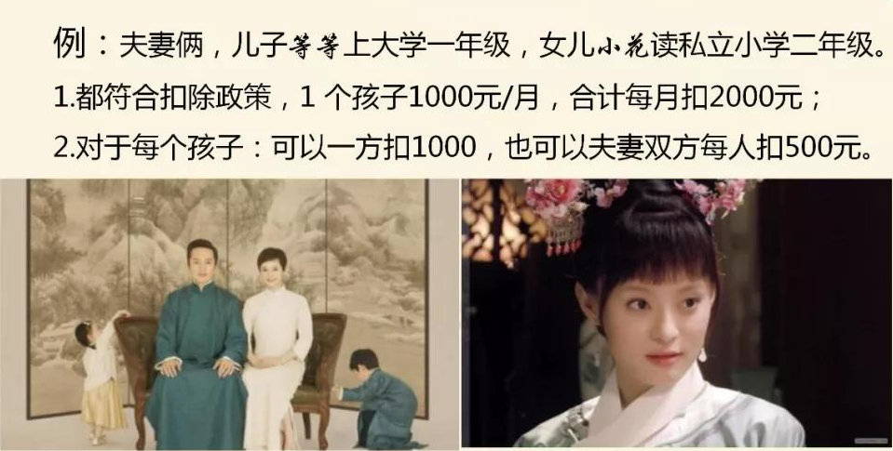
1. 子女教育专项附加扣除

Slide 24
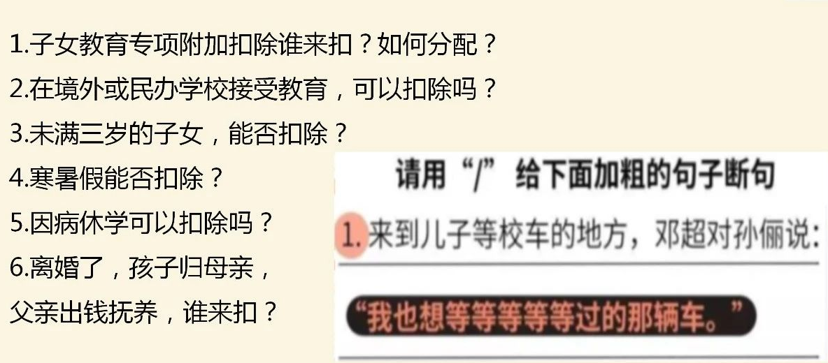

1. 子女教育专项附加扣除六问？？？

Slide 25
1. 子女教育专项附加扣除
注意事项:
1.父母分别按扣除标准的50%扣除；经约定，也可由其中一方按100%扣除。扣除方式在一个纳税年度内不得变更 .
2. 如果纳税人有两个孩子，且接受上述教育，子女教育专项附加扣除可翻倍.

Slide 26
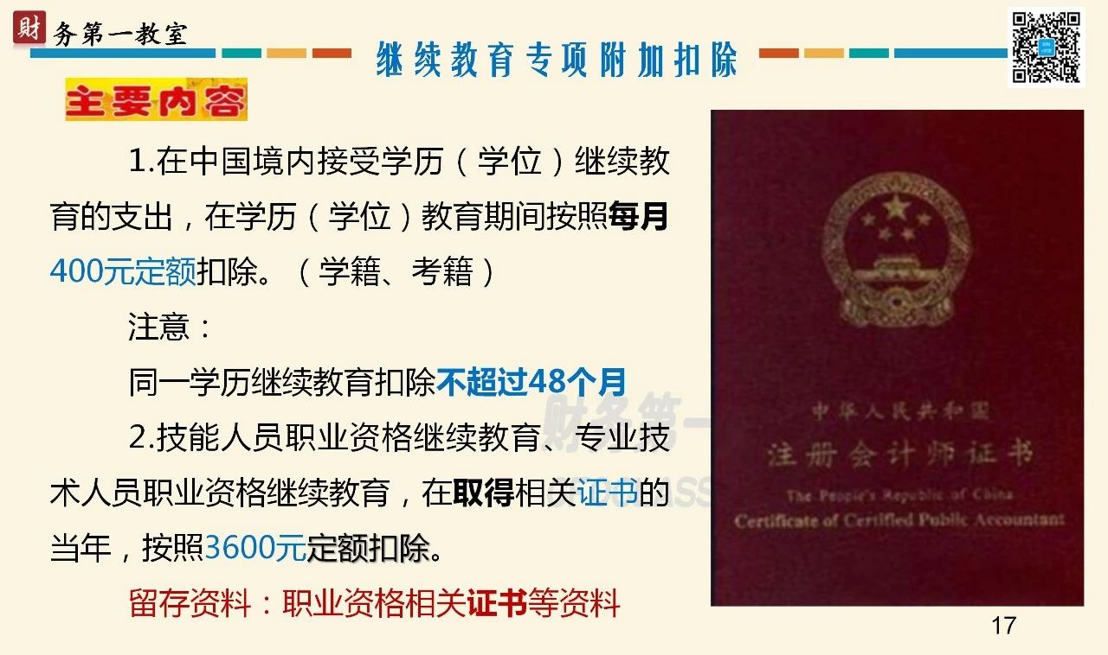
2. 个人继续教育专项附加扣除

Slide 27
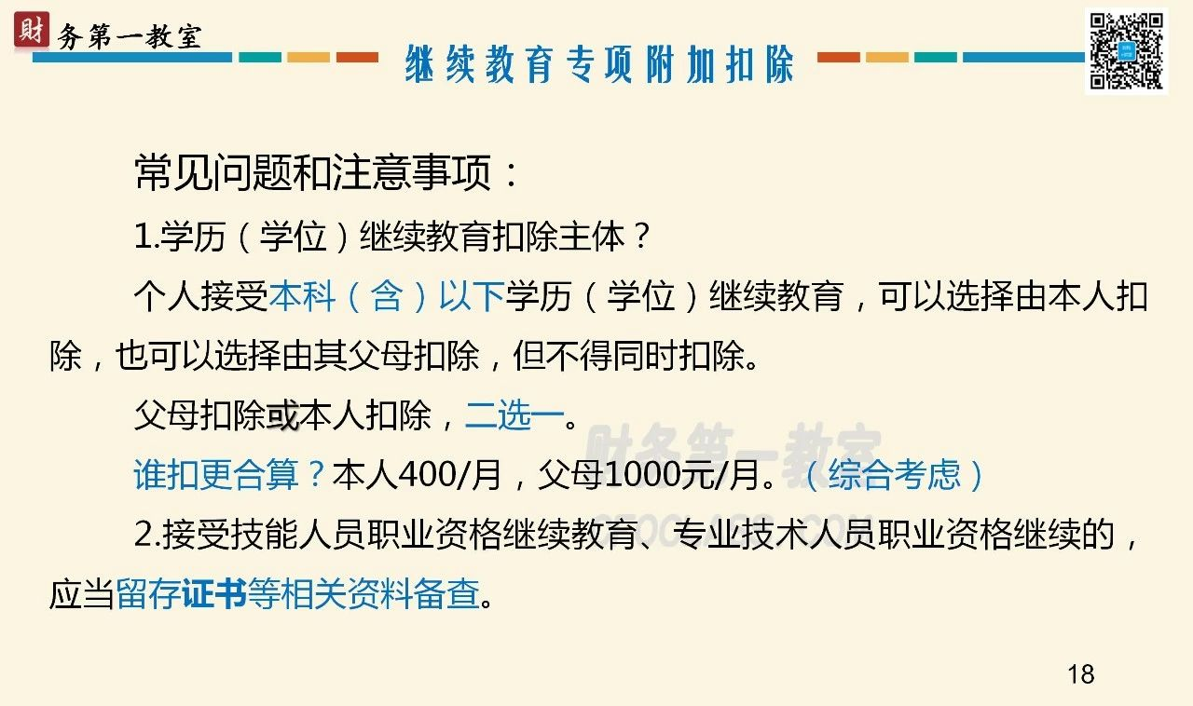

Slide 28
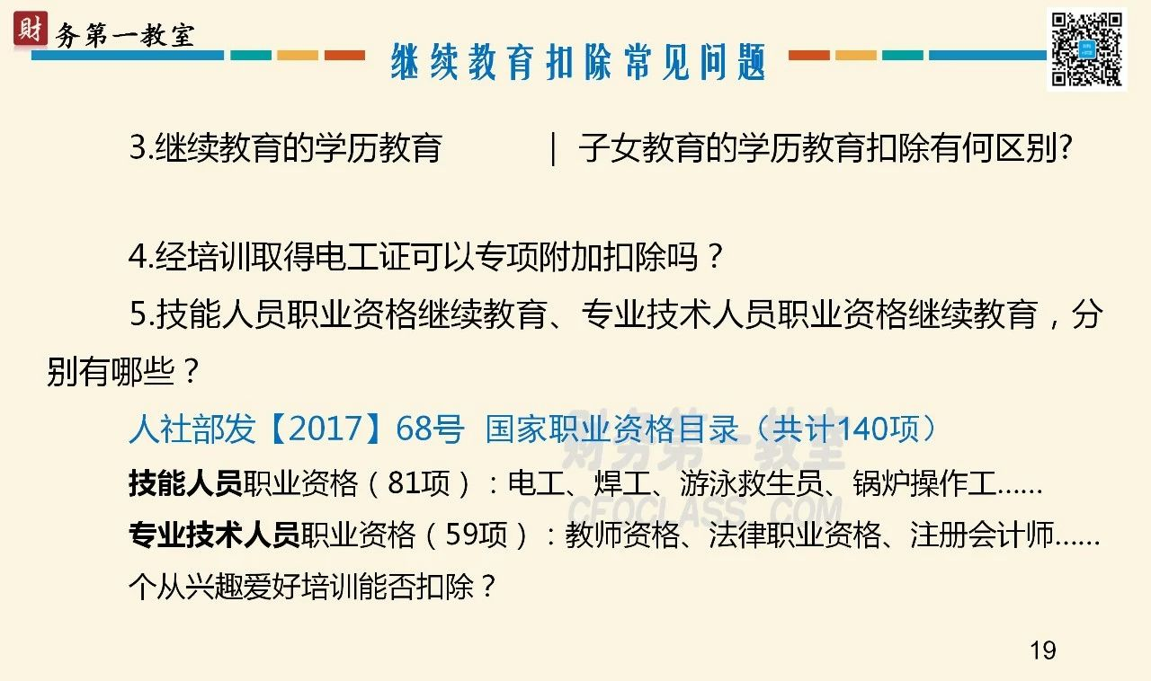

Slide 29
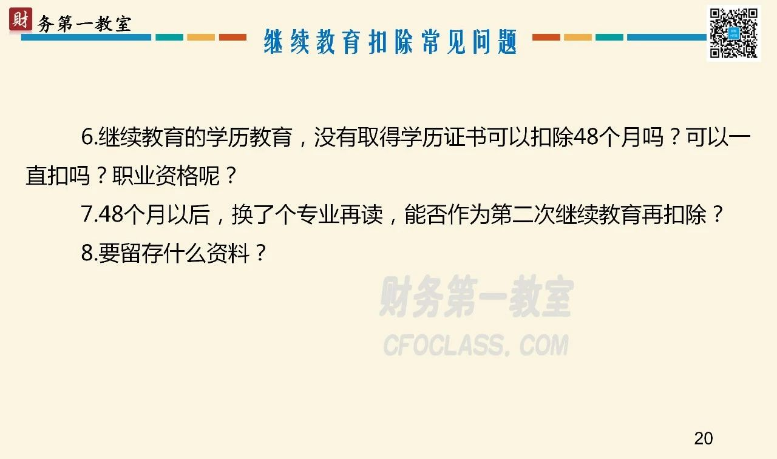

Slide 30
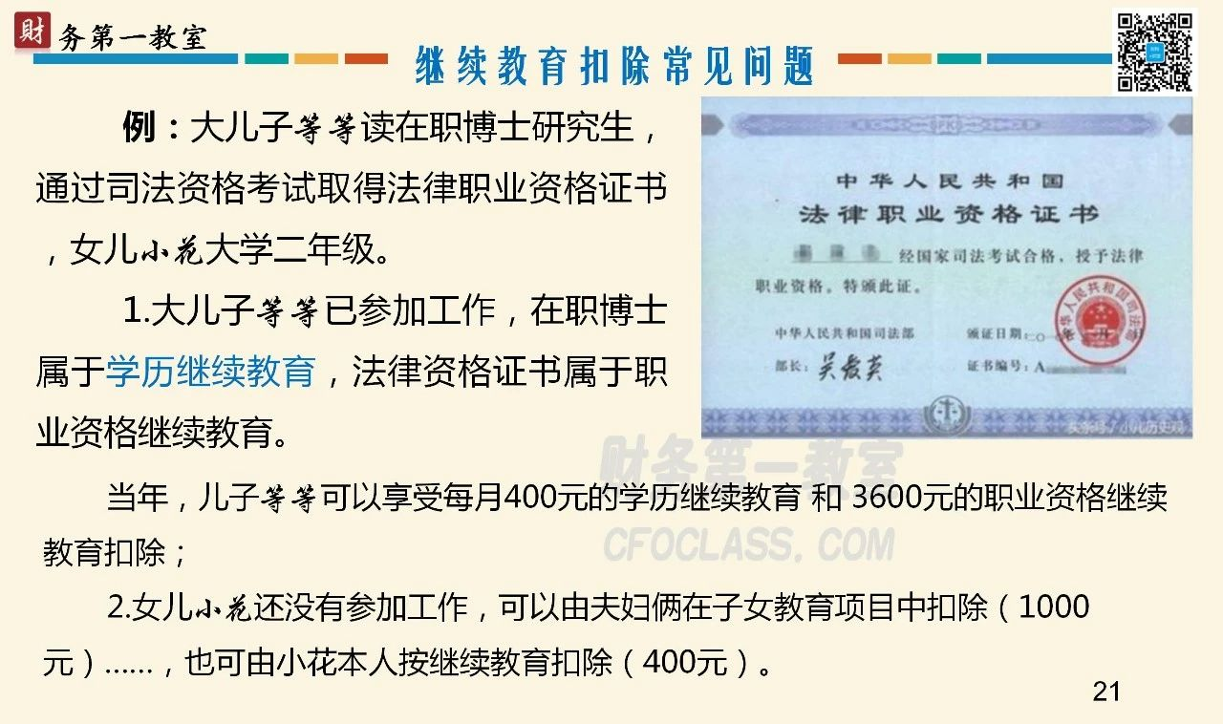
2. 个人继续教育专项附加扣除

Slide 31
2. 个人继续教育专项附加扣除
纳税人接受本科及以下学历（学位）继续教育，
符合规定扣除条件的；
1；可以选择由父母按照子女教育扣除；
2；也可以选择由本人按照继续教育扣除；
3；不能同时扣除，只能选择一处( 纳税人处或者纳税人父母方的一方）
。

Slide 32
3. 大病医疗专项附加扣除
一个纳税年度内，纳税人发生的与基本医保相关的医药费用支出;扣除医保报销后个人负担累计超过15000元的部分为大病医疗支出。
纳税人在办理年度汇算清缴时，可以按照每年80000元标准限额据实扣除。
纳税人发生的大病医疗支出可以选择由本人或者配偶扣除；未成年子女支出可以选择父母一方。

Slide 33
3. 大病医疗专项附加扣除
注意事项:
1.纳税人发生的大病医疗支出由纳税人本人或者配偶扣除
2.纳税人应当留存医疗服务收费相关票据原件/复印件
3.大病医疗专项附加扣除由纳税人办理汇算清缴时扣除

Slide 34
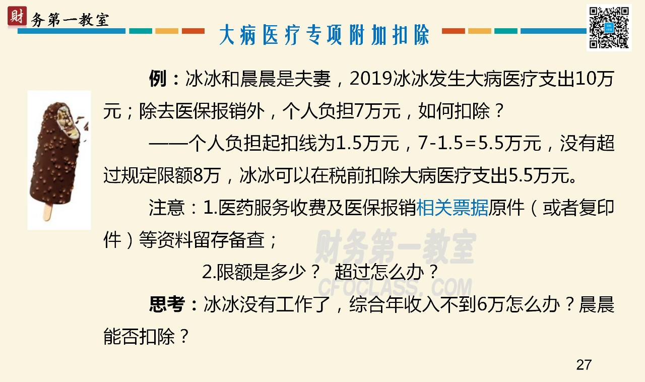

Slide 35
4. 住房贷款利息专项附加扣除
纳税人本人或配偶使用商业银行或住房公积金个人住房贷款为本人或其配偶购买住房，发生的首套住房贷款利息支出，偿贷期间按每月1000元标准定额扣除，最长扣除不能超过240月。
1.夫妻双方可以选择由其中一方扣除，也可各扣一半，具体扣除方式在一个纳税年度内不得变更;
2.非首套住房贷款利息支出，纳税人不得扣除;
3.纳税人只能享受一套首套住房贷款利息扣除;

Slide 36
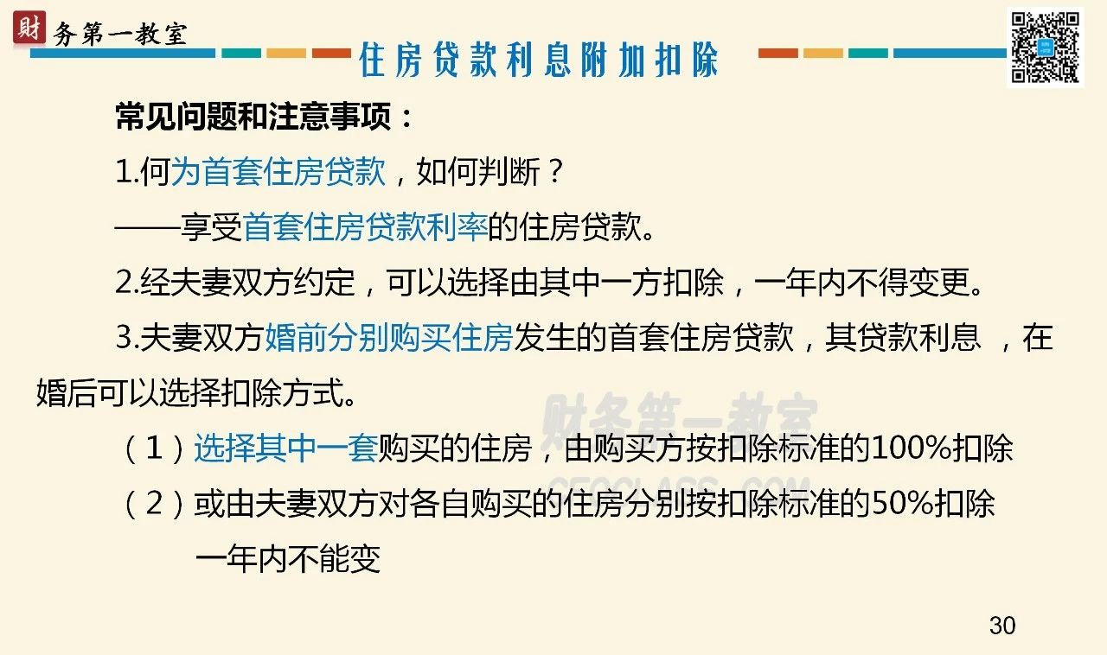

Slide 37
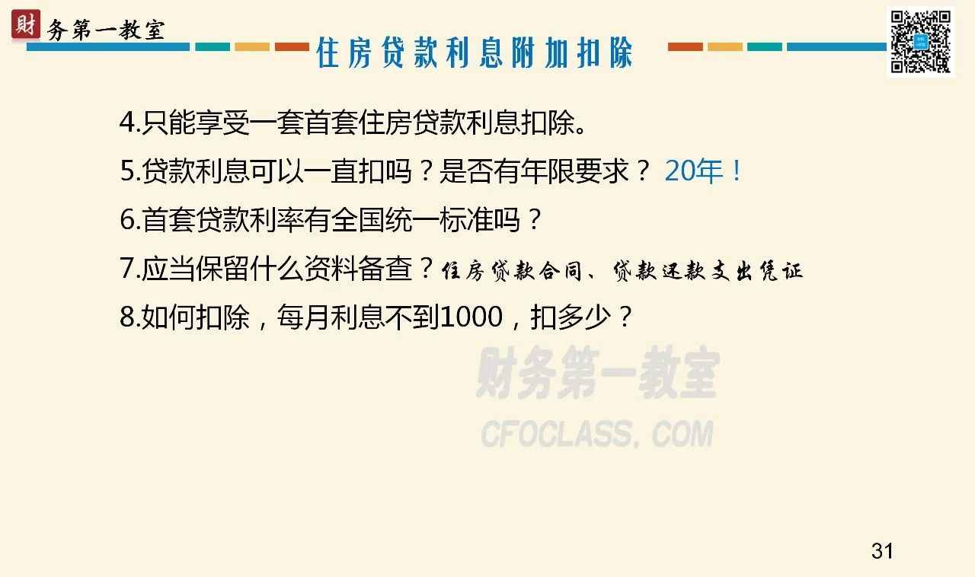

Slide 38
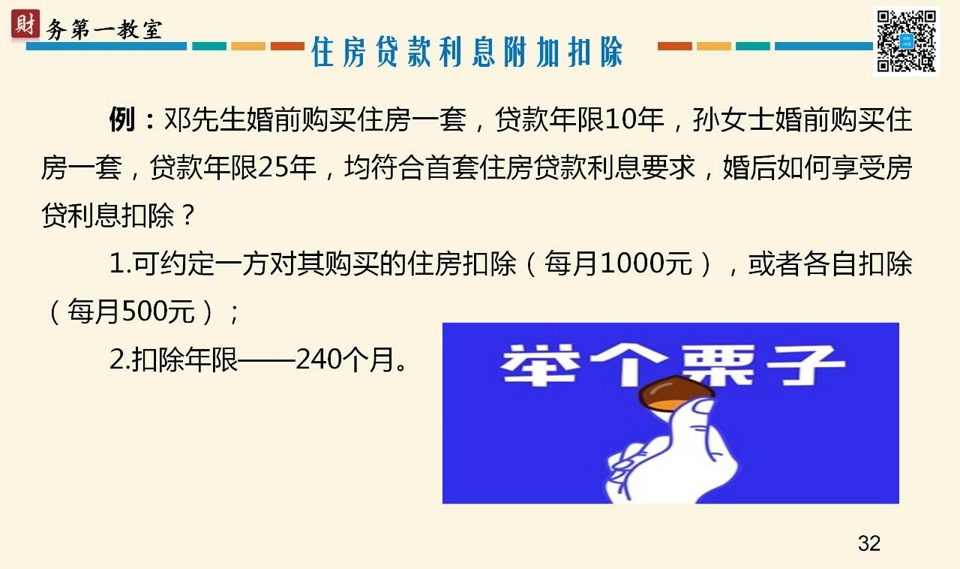

Slide 39
5. 住房租金专项附加扣除
纳税人本人及配偶在纳税人的主要工作城市没有住房，在主要工作城市租赁住房发生的租金支出，可以按照标准定额扣除。
主要工作城市：
纳税人任职受雇所在城市，无任职受雇单位的,为其经常居住城市。
另外，纳税人的配偶在纳税人的主要工作城市有自有住房，视同纳税人在主要工作城市有自有住房。

Slide 40
5. 住房租金专项附加扣除
具体标准:
1.直辖市、省会城市、计划单列城市以及国务院确定的其他城市租房：每年18000元（每月1500元）
2.其他市辖区户籍人口超过100万的城市租房：
每年13200元（每月1100元）
3.其他市辖区户籍人口不超过100万(含)的城市租房：
每年9600元（每月800元）

Slide 41
5. 住房租金专项附加扣除
注意事项:
1.夫妻双方主要工作城市相同的，只能由一方扣除住房租金支出。主要工作城市不同，各自在主要工作城市都没有住房，可分别进行扣除。
2. 纳税人及其配偶不得同时分别享受住房贷款利息专项附加扣除和住房租金专项附加扣除.

Slide 42
6. 赡养老人专项附加扣除
纳税人赡养60岁（含）以上父母以及其他法定赡养人的赡养支出，可以按照标准定额扣除。
其他法定赡养人：
指年满60岁（一方）的父母，以及子女均已去世的年满60岁的祖父母、外祖父母。
注意：纳税人赡养2个及以上老人的，不按老人人数加倍扣除。

Slide 43
6. 赡养老人专项附加扣除
具体标准:
1.纳税人为独生子女：
每年24000元（每月2000元）
2.纳税人为非独生子女，与兄弟姐妹指定或者约定分摊：分摊须签订书面分摊协议，指定优于约定。
3.每个纳税人分摊的扣除额最高不得超过：
每年12000元（每月1000元）

Slide 44
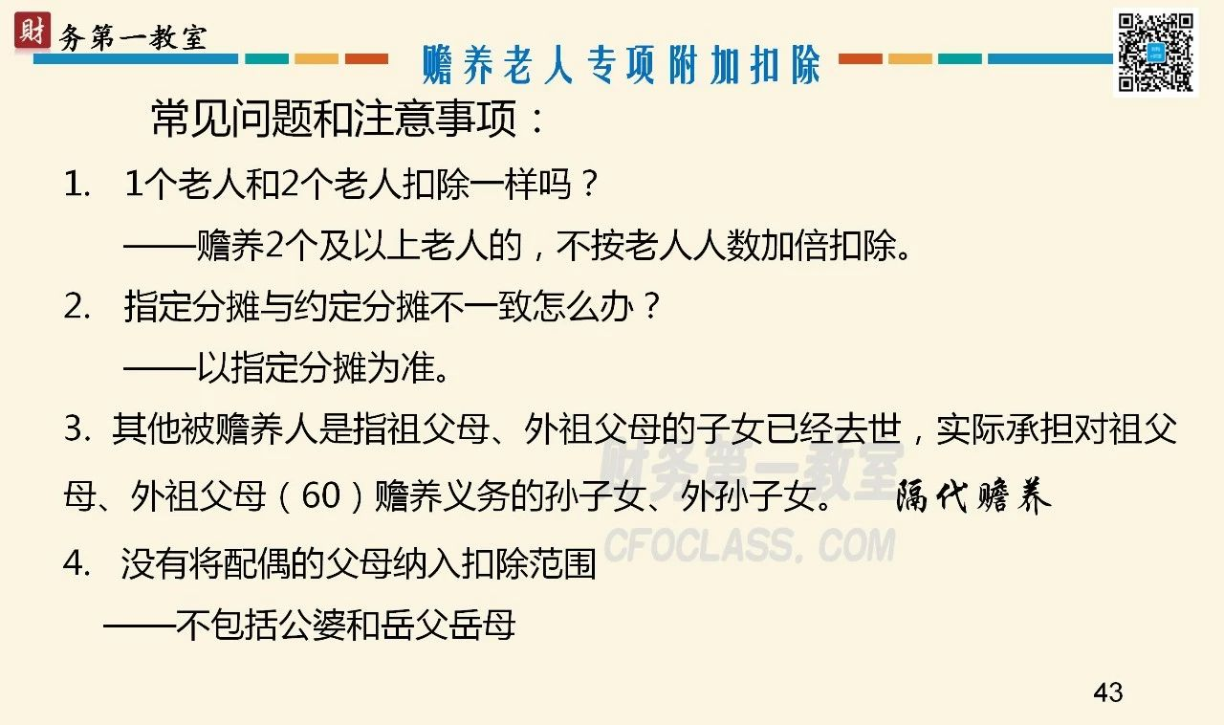

Slide 45
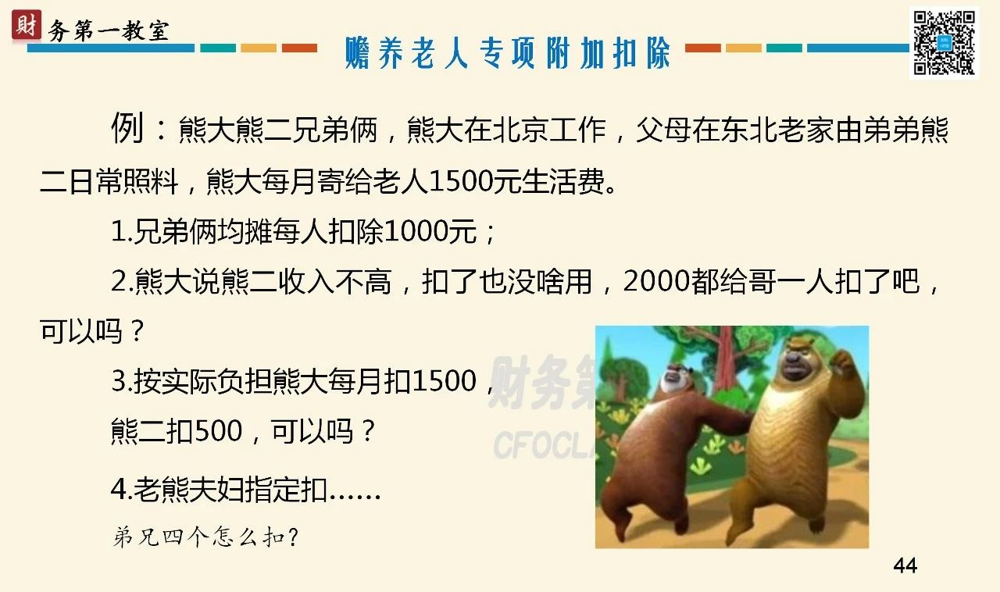

Slide 46
1. 综合纳税项目计算公式
专项附加扣除并不能直接减免个人所得税，而是要带入计算公式：
应纳税所得额=税前工资薪金收入-三险一金-基本减除费用（6万）+劳务报酬×(1-20%) +特使权使用费×(1-20%) +稿酬×(1-20%) ×70% -专项附加扣除（最多扣5项）
缴纳税额=应纳税所得额*适用税率-速算扣除数

Slide 47
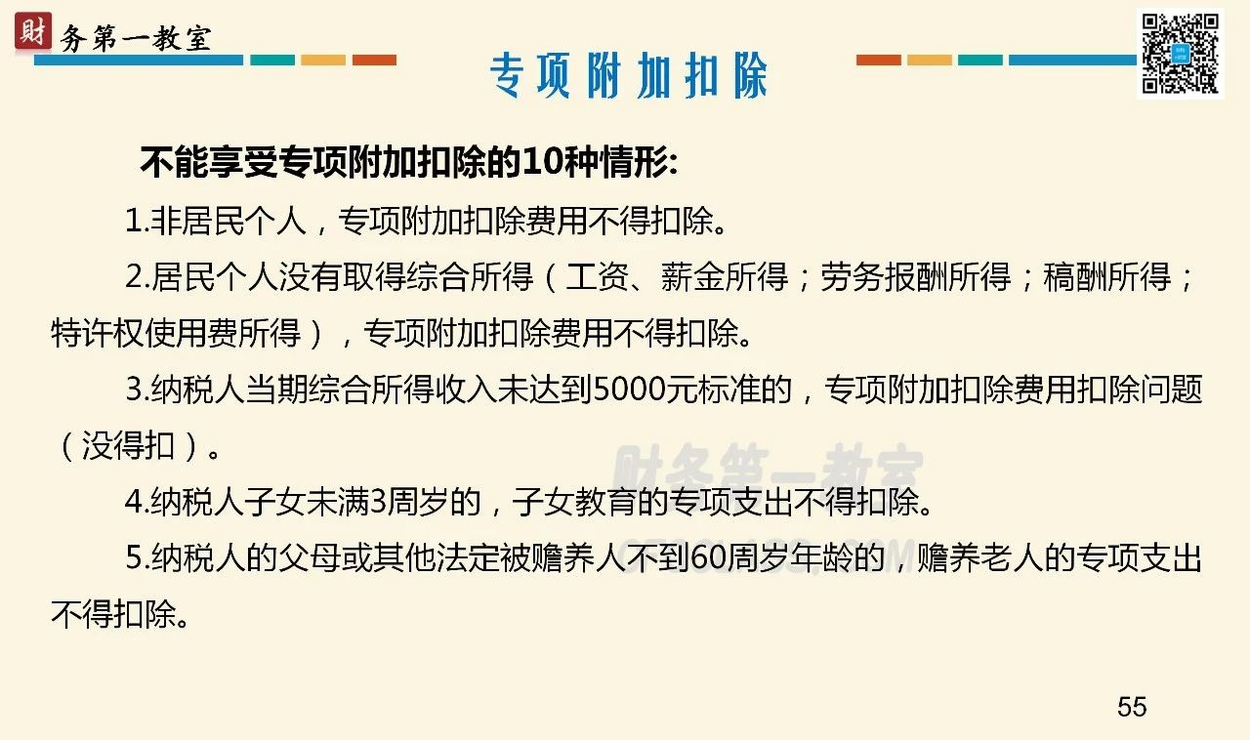

Slide 48
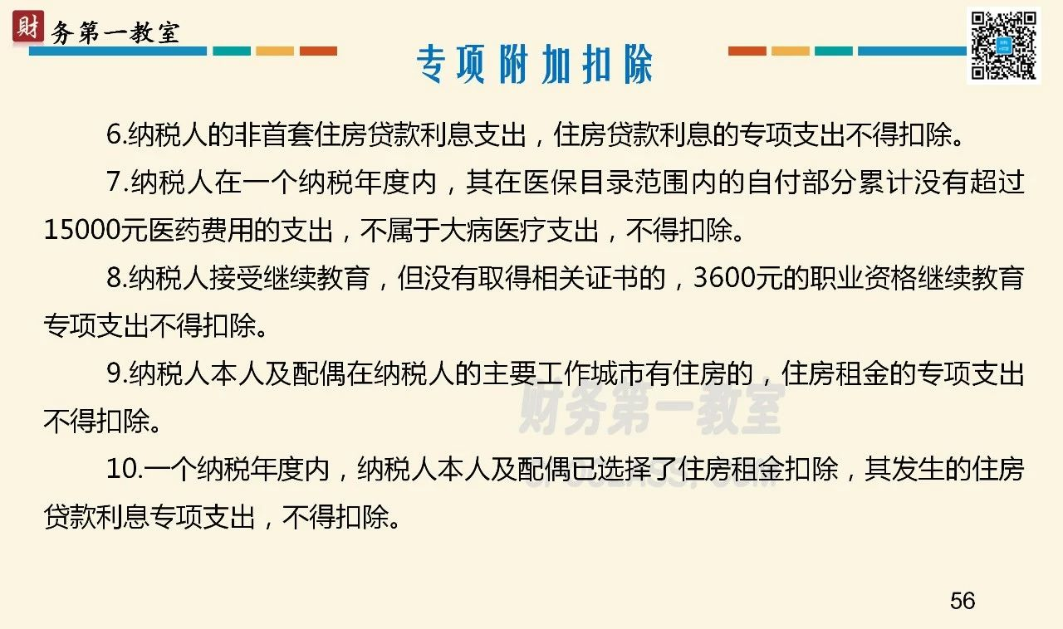

Slide 49
2. 例题-1
冯绍峰和赵丽颖均为独生子女，父母年龄也都超过60岁，儿子上小学，家庭住房有首套房贷，冯绍峰月薪15000元（扣除社保、公积金后），赵丽颖月薪9000元（扣除社保、公积金后），且夫妻商定，子女教育、房贷都由丈夫冯绍峰扣除。
分别计算，冯绍峰和赵丽颖在2019年1月1日后以及增加专项附加扣除后的首月预缴税额。
冯：（15000-5000-2000（老人）-1000（子）-1000（贷））×3%-0=180元
赵：（9000-5000-2000（老人））×3%-0=60元

Slide 50
2. 例题-2
北漂一族王宝强，在北京工作，现租房，正在攻读在职研究生，独生子女，父母均已过60岁，月薪12000元（扣除社保、公积金后）重点是！单身！
计算宝强2019年1月1日后增加专项附加扣除后的首月预缴税额。
专项扣除：1500（房屋租金）+2000（赡养父母）+400（继续教育）=3900
王宝强缴纳个税：（12000-5000-3900）×3%=93元

Slide 51


综合项目纳税例题：
例题1
郭美美在西安市今朝有酒今朝醉公司任职，2019年每月的工资为9000元；当年出版一本自传取得收入38000元；当年在《如懿传》中出演主角取得收入25000元，当年年底评为最佳员工取得奖金54000元，另外郭美美系独生子女，已婚，2018年生育一对双胞胎子女，父母当年58岁均已退休，当年与丈夫在高新区租住一套别墅每月支付租金28000元，并在当年考取注册会计师取得证书，当年发生重大疾病住院，个人支付了51000元的医药费用；计算郭美美当年应纳税所得额及应纳税额。

Slide 52
3. 综合纳税项目的申报
信息提交：
纳税人将材料提交给扣缴义务人，扣缴义务人报送至税务机关
纳税人直接将材料提交至税务机关。
相关材料
纳税人本人、配偶、未成年子女、被赡养老人等个人身份信息；
国务院税务主管部门规定的其他与专项附加扣除相关的信息。
注意
信息发生变化的，应及时向扣缴义务人或者税务机关提供相关信息。

Slide 53
综合纳税项目信息核实：
有关部门和单位 | 核实内容
公安部门 | 有关身份信息、户籍信息、出入境证件信息、出国留学人员信息、公民死亡标识等信息
卫生健康部门 | 有关出生医学证明信息、独生子女信息
民政部门、外交部门、 最高法院 | 有关婚姻登记信息
教育部门 | 有关学生学籍信息、或者在相关部门备案的境外教育机构资质信息

Slide 54
综合纳税项目信息核实：
有关部门和单位 | 核实内容
人力资源社会保障等部门 | 有关学历继续教育学生学籍信息、职业资格继续教育、技术资格继续教育信息
财政部门 | 有关继续加油收费财政票据信息
住房城乡建设部门 | 有关住房租赁信息、住房公积金管理机构有关住房公积金贷款还款支出信息
自然资源部门 | 有关不动产登记信息
人民银行、金融监督管理部门 | 有关住房商业贷款还款支出信息
医疗保障部门 | 有关个人负担的医药费用信息

Slide 55
3.个税综合纳税项目申报：
如果纳税人拒不提供或提供虚假资料凭据
1、首次发现，通报纳税人和扣缴义务人，提醒纳税人更正.
2、再次发现，记入纳税人信用记录，同有关部门实施联合惩戒。

Slide 56
个人预扣预缴方法
扣缴义务人向居民个人支付：
1、工资、薪金所得，
2、劳务报酬所得，
3、稿酬所得，
4、特许权使用费所得
按累计预扣的方法预扣预缴个人所得税，并向主管税务机关报送《个人所得税扣缴申报表》。
年度预扣预缴税额与年度应纳税额不一致的，由居民个人于次年3月1日至6月30日向主管税务机关办理综合所得年度汇算清缴，税款多退少补。

Slide 57
1、居民个人预扣预缴方法（工资薪金所得）
（一）扣缴义务人向居民个人支付工资、薪金所得时，应当按照累计预扣法计算预扣税款，并按月办理全员全额扣缴申报。具体计算公式如下：
本期应预扣预缴税额=（累计预扣预缴应纳税所得额×预扣率-速算扣除数)-累计减免税额-累计已预扣预缴税额
累计预扣预缴应纳税所得额=累计收入-累计免税收入-累计减除费用-累计专项扣除-累计专项附加扣除-累计依法确定的其他扣除
其中：累计减除费用，按照5000元/月乘以纳税人当年截至本月在本单位的任职受雇月份数计算。
上述公式中，计算居民个人工资、薪金所得预扣预缴税额的预扣率、速算扣除数，按《个人所得税预扣率表一》执行

Slide 58
居民个人工资、薪金所得预扣预缴：
个人所得税预扣率表一
级数 | 累计预扣预缴应纳税所得额 | 扣除率% | 速算扣除数
1 | 不超过36000元的 | 3 | 0
2 | 超过36000元至144000元的部分 | 10 | 2520
3 | 超过144000元至300000元的部分 | 20 | 16920
4 | 超过300000元至420000元的部分 | 25 | 31920
5 | 超过420000元至660000元的部分 | 30 | 52920
6 | 超过660000元至960000元的部分 | 35 | 85920
7 | 超过960000元的部分 | 45 | 181920

Slide 59
1、居民个人预扣预缴方法（工资薪金所得）
2019年2月份将第一次按照新税法申报个人所得税，对应的是2019年1月份实际发放的工资薪金。以职工的收入减除基本减除费用5000元、专项扣除（三险一金，下同）、专项附加扣除以及其他允许扣除的项目后的余额为应纳税所得额，按照《工资薪金所得预扣预缴税率表》计算预缴个人所得税。
例题：郭美美1月份应付工资15000元，当月专项扣除为2000元，专项附加扣除合计为3000元，
则应纳税所得额=15000-5000-2000-3000=5000元，对应税率为3%
应纳税额=5000*3%-0=150元
提示：企业应当在2019年1月份发放工资环节按照上述规则计算预扣个人所得税150元。

Slide 60
1、居民个人预扣预缴方法（工资薪金所得）
2019年3月份第二次申报时，以2019年1月份及2月份实际发放工资薪金总和减除基本减除费用5000元/月×2个月、1、2月份专项扣除、专项附加扣除以及其他允许扣除的项目后的余额为应纳税所得额，按照《工资薪金所得预扣预缴税率表》计算累计应预缴个人所得税额。
2019年3月份申报时应缴纳的个人所得税额=累计应预缴个人所得税额-已预缴个人所得税额

Slide 61
1. 居民个人预扣预缴方法（工资薪金所得）
例题：郭美美1月份应付工资15000元，当月专项扣除为2000元，专项附加扣除合计为3000元，2月份应付郭美美16000元，当月专项扣除为2100元，专项附加扣除合计为3050元
累计应纳税所得额=(15000+16000)-(5000×2)-(2000+2100)-(3000+3050)=10850元
累计应纳税额=10850*3%=325.5元
3月份申报时应缴纳的2月的个税税额=325.5-150=175.5元
提示，企业应当在2019年2月份发放工资环节按照上述规则计算预扣个人所得税175.5元。
以后每个月以此类推，
直到2020年1月申报2019年12月工资薪金个人所得税，
这就是个人所得税法第一条第三款所指的纳税年度。
2020年2月份，从头再来！

Slide 62
1. 预扣预缴方法（例题2）
假定郭美美2019年1月至3月每月在甲公司取得收入为2万元，个人负担（单位代扣，下同）“三险一金”2060元，符合条件的专项附加扣除为2000元；5月至12月在乙公司每月取得收入3万元，个人负担“三险一金”3090元，符合条件的专项附加扣除为2000元，个人补缴了4月份的“三险一金”2060元。则甲、乙公司预扣预缴个人所得税及孙某年终汇算清缴情况如何计算？
郭美美年度汇算清缴：
年度总收入=20000×3+30000×8=300000元
年度应纳税所得额=300000-（5000×12）-（2060×4+3090×8）-2000×12=183040元
年度应纳税额=183040×20%-16920=19688元
应补（退）税款=19688-984.6（甲单位预扣）-14936（乙单位预扣）=3767.4元

Slide 63
1.全年全一次性奖金
4. 年度中间离职、入职且工作时间不连续预扣个税；
1-3月份甲公司预扣；5-12月乙公司预扣
月份 | 预缴所得税 | 月份 | 预缴所得税
1 | 328.2 | 7 | 1991
2 | 328.2 | 8 | 1991
3 | 328.2 | 9 | 1991
4 | 0 | 10 | 1991
5 | 597.3 | 11 | 1991
6 | 864.7 | 12 | 3519

Slide 64
特殊情况；年中离职更换工作单位预扣预缴
扣缴义务人在一个纳税年度内预扣预缴税款时，以纳税人在本单位截至当前月份工资、薪金所得累计收入减除累计免税收入、累计减除费用、累计专项扣除、累计专项附加扣除和累计依法确定的其他扣除后的余额为累计预扣预缴应纳税所得额。
累计减除费用按照5000元/月乘以纳税人当年截至本月在本单位的任职受雇月份数计算。
专项扣除是纳税人缴纳的“三险一金”，纳税人离职期间公司未向纳税人支付报酬，应不会对纳税人所得预扣预缴个人所得税，也不存在减除专项扣除问题。
离职更换工作的纳税人，需要由新任职、受雇扣缴义务人办理专项附加扣除的，应当在入职的当月，报送《扣除信息表》，所以纳税人在前后两家公司也只能按照其在本单位中任职受雇的时间减除专项附加扣除。

Slide 65
特殊情况；年中离职更换工作汇缴清算；
（一）年度收入
因离职的月份未取得任何收入，所以其年度收入为实际取得的收入。
（二）基本减除费用
依据税法规定，“基本减除费用”固定为6万元，属于普适规定，不随任职时间变化，所以孙某基本减除费用为6万元。
（三）专项扣除
为实际缴纳的“三险一金”。
（四）专项附加扣除
专项附加扣除的发生不会因为短暂的失业而停止，虽然在离职期间公司在预扣预缴个人所得税时未减除专项扣除和专项附加扣除，但纳税人仍然可以在汇算清缴时减除实际缴纳的专项扣除和符合条件的专项附加扣除。

Slide 66
2. 劳务报酬所得（预扣预缴）
劳务报酬以收入减除费用后的余额为收入额；
减除费用：每次收入超过4000减除20%，小于减除800；
个人所得税预扣率表二
级数 | 预扣预缴应纳税所得额 | 扣除率% | 速算扣除数
1 | 不超过20000元的 | 20 | 0
2 | 超过20000元至50000元的部分 | 30 | 2000
3 | 超过50000元的部分 | 40 | 7000
预缴计算公式：
劳务报酬所得应预扣预缴税额=预扣预缴应纳税所得额×预扣率-速算扣除数

Slide 67
2. 劳务报酬所得（预扣预缴）
例如：歌星张某举办演唱会，一次取得表演收入5万元。
其应纳税额：
①收入额=50000×（1－20％）＝40000（元）
②预扣税额=预缴所得额×预扣率－速算扣除数
=40000×30％－2000＝10000（元）
劳务报酬所得
（1）只有一次性收入的，以取得该项收入为一次；
（2）属于同一事项连续取得收入的，以一个月内取得的
收入为一次。

Slide 68
3.稿酬所得（预缴纳税）
稿酬以收入减除费用后的余额为收入额；
减除费用：每次收入超过4000减除20%，小于减除800；
同时收入额减按70%计算；
作家张女士发表一部作品，取得一次性稿酬收入45000元
①收入额=45000×（1－20％）＝36000（元）
②预扣税额=预缴所得额×70%×税率
=36000×70%×20% ＝5040（元）
稿酬所得
（1）再版：另一次；添加印数：与以前的稿酬合并为一次
（2）连载作为一次，出版作为另一次
（3）连载：连载完成后取得的所有收入合并为一次
（4）扣预缴税额=预扣预缴应纳税所得×20%

Slide 69
4. 特许权使用费所得（预缴纳税）；
对纳税人的特许权使用费所得，以每次收入额为预扣预缴
1.费用扣除:
即每次收入不超过4000元的扣除费用800元。
预缴所得额＝每次收入额－800
2.费用扣除:
每次收入超过4000元的，定率扣除费用扣除20%，
预缴所得额＝每次收入额×(1－20%)
特许权使用费所得应预扣预缴税额=预扣预缴应纳税所得×20%

Slide 70
1. 个税综合纳税预缴汇缴的计算
例题
2019年苏明玉在1-6月在甲公司工作，月收入26000，每月负担三险一金1200，每月专项附加扣除1800；9-12月在乙公司工作，每月收入38000，个人负担三险一金1500，专项附加扣除1800；个人补缴了7，8月份的三险一金共2400。 在2019年期间于三月兼职为丙公司网站提供技术服务，获得报酬6000元，并于六月在丁出版社出版一部小说，获得稿酬9000元，在十月提供著作权的使用权给丁公司获得收入2500元。
求:①甲乙丙丁公司每月预扣预缴个人所得税是多少 ？
②苏明玉年终汇算清缴是否需要多退少补？

Slide 71
1.全年全一次性奖金
苏明玉当年预扣个税；
丙公司预扣； 丁公司预扣：
月份 | 甲公司预缴所得税 | 月份 | 乙公司预缴所得税
1 |  | 7
2 |  | 8
3 |  | 9
4 |  | 10
5 |  | 11
6 |  | 12

Slide 72
（一）非居民个人预扣预缴方法（四项所得）
扣缴义务人向非居民个人支付工资、薪金所得，劳务报酬所得，稿酬所得和特许权使用费所得时，应当按以下方法按月或者按次代扣代缴个人所得税：
非居民个人的工资、薪金所得，以每月收入额减除费用5000元后的余额为应纳税所得额；
劳务报酬所得、稿酬所得、特许权使用费所得，以每次收入额为应纳税所得额，适用非居民个人月度税率表计算应纳税额。
劳务报酬所得、稿酬所得、特许权使用费所得以收入减除20%的费用后的余额为收入额。稿酬所得的收入额减按70%计算。
非居民个人工资、薪金所得，劳务报酬所得，稿酬所得，特许权使用费：所得应纳税额=应纳税所得额×税率-速算扣除数

Slide 73
个人所得税的税率（表三）
（适用非居民个人工资、薪金所得、劳务报酬所得、稿酬所得、特许权使用费所得）
级数 | 当月应纳税所得额 | 税率% | 速算扣除数
1 | 不超过3000元的 | 3 | 0
2 | 超过3000元至12000元的部分 | 10 | 210
3 | 超过12000元至25000元的部分 | 20 | 1410
4 | 超过25000元至35000元的部分 | 25 | 2660
5 | 超过35000元至55000元的部分 | 30 | 4410
6 | 超过55000元至80000元的部分 | 35 | 7160
7 | 超过80000元的部分 | 45 | 15160

Slide 74
3. 个人所得税的年终奖金计税方法
1.在2021年12月31日前，不并入当年综合所得，以全年一次性奖金收入除以12个月得到的数额，按照通知所附按月换算后的综合所得税率表，确定适用税率和速算扣除数，单独计算纳税。
2.居民个人取得全年一次性奖金，也可以选择并入当年综合所得计算纳税。
3.自2022年1月1日起，居民个人取得全年一次性奖金，应并入当年综合所得计算缴纳个人所得税。

Slide 75
年终奖采用税收优惠的税率
（年终奖按月换算后的税率表）
级数 | 除以12个月得到的数额 | 税率% | 速算扣除数
1 | 不超过3000元的 | 3 | 0
2 | 超过3000元至12000元的部分 | 10 | 210
3 | 超过12000元至25000元的部分 | 20 | 1410
4 | 超过25000元至35000元的部分 | 25 | 2660
5 | 超过35000元至55000元的部分 | 30 | 4410
6 | 超过55000元至80000元的部分 | 35 | 7160
7 | 超过80000元的部分 | 45 | 15160

Slide 76
1. 个税工资薪金的计算
例题1
王某在某企业工作，2019年月工资3000元，年末一次性领取全年奖金8000元；2020年月工资4000元，年末一次性领取全年奖金38000元，请计算王某（采用单独缴纳年终奖个税）两年应纳个税？
【解析】
19年的工资个税＝ 1~12月不纳税
19年的奖金个税＝8000×3%=240元
20年的工资个税＝1~12月不纳税
20年的奖金个税＝38000×10% - 210＝3590（元）

Slide 77
1. 个税工资薪金的计算
例题2
西安某企业甲和乙员工2019年12月工资奖金如下：
甲：当月工资为5000元，年终奖金36000元
乙：当月工资为5000元，年终奖金36001元
计算该甲和乙各缴纳的年终奖单独缴纳个税税额。
【解析】
甲的奖金单独缴纳个税＝36000×3%=1080 （元）
乙的奖金单独缴纳个税＝36001×10%-210＝3390.1（元）

Slide 78
1.全年全一次性奖金
4. 全年一次性奖金采用单独缴纳个税
注意年终奖发放金额的盲区
序号 | 年终一次性奖金 | 应纳个人所得税 | 税后收入
1 | 36000 | 36000*3%-0= 1080 | 36000-1080=34920
2 | 38567 | 38567*10%-210=3647 | 38567-3647=34920
3 | 144000 | 144000*10%-210=14190 | 144000-14190=129810
4 | 160500 | 160500*20%-1410=30690 | 160500-30690=129810
5 | 300000 | 300000*20-1410=58590 | 300000-58590=241410
6 | ***** | ************* | *****************

Slide 79
1. 个税年终奖的纳税选择；
例题3
中国公民李某采用全年工资奖金年薪制,财务部提供了发放方式；每月工资为10000元，年终奖金80000元；其中李某专项附加扣除每个月有4000元；
请根据以上资料，李某年终奖采用合并预缴还是单独采用税收优惠缴纳年终奖个税；
分析那种方法对李某最有利？

Slide 80
个人所得特殊规定；
1.居民个人取得股票期权、股票增值权、限制性股票、股权奖励等股权激励，符合相关条件的，在2021年12月31日前，不并入当年综合所得，全额单独适用综合所得税率表，计算纳税。2022年1月1日之后的股权激励政策另行明确。
2.保险营销员、证券经纪人取得的佣金收入，属于劳务报酬所得，以不含增值税的收入减除20%费用后的余额为收入额，收入额减去展业成本以及附加税费后，并入当年综合所得，计算缴纳个人所得税。保险营销员、证券经纪人展业成本按照收入额的25%计算。
3.个人达到国家规定的退休年龄，领取的企业年金、职业年金，符合规定的，不并入综合所得，全额单独计算应纳税款。其中，按月领取的，适用月度税率表计算纳税；按季领取的，平均分摊计入各月，按每月领取额适用月度税率表计算纳税；按年领取的，适用综合所得税率表计算纳税。

Slide 81
5. 经营所得（分类纳税）
从事生产经营的个体工商户，或者纳税人取得的对企事业单位承包、承租所得;以每一纳税年度的收入总额减除成本、费用和损失后的余额为应纳税所得额。
应纳税额＝应纳税所得额×适用税率－速算扣除数
＝（全年收入总额－成本、费用、损失、税金以及以前年度的亏损）×适用税率－速算扣除数

Slide 82
5. 个人所得税的税率
个体工商户和企事业单位的承包、承租
经营所得
级数 | 全年应纳税所得额 | 税率% | 速算扣除数
1 | 不超过30000元部分 | 5 | 0
2 | 超过30000元至90000元部分 | 10 | 1500
3 | 超过90000元至300000元部分 | 20 | 10500
4 | 超过300000元至500000元部分 | 30 | 40500
5 | 超过500000元部分 | 35 | 65500

Slide 83
5. 经营所得例题：
中国公民王先生于2019年1月1日与一单位签订承包合同经营
招待所，承包期为3年。假设2019年招待所实现承包经营利
润30万元，按合同规定承包人每年应从承包经营利润中上
缴承包费3万元，其他成本费用以及可扣除的税金为2.4万。
王先生2019年应纳个人所得税税额：
①年应纳税所得额
＝（全年收入总额－成本、费用、损失、税金以及以前年度的亏损）
＝30－3－2.4＝24.6（万元）
②应纳税额=24.6×20％－10500＝ ****（万元）

Slide 84
6. 财产租赁所得（分类纳税）；
对纳税人的财产租赁所得，实行定额和定率两种费用扣除方法。
1.定额扣除:
即每次收入不超过4000元的定额扣除费用扣除额800元。
应纳税所得额＝每次收入额－800
2.定率扣除:
每次收入超过4000元的，定率扣除费用扣除20%，
应纳税所得额＝每次收入额×(1－20%)

Slide 85
6.财产租赁所得
（1）租赁中的税金和教育费附加，允许扣除；
（2）出租财产的实际开支的修缮费用。每次以800元为限，一次未扣完下次继续扣除；
（3）个人按照市场价出租的居民住房，自2001年1月1日起，暂减按10%征收个人所得税。

Slide 86
6.财产租赁所得和转让所得（营改增后通知）；
(一)个人转让房屋的个人所得税应税收入不含增值税，其取得房屋时所支付价款中包含的增值税计入财产原值，计算转让所得时可扣除的税费不包括本次转让缴纳的增值税。
（二）个人出租房屋的个人所得税应税收入不含增值税，计算房屋出租所得可扣除的税费不包括本次出租缴纳的增值税。
（三）个人转租房屋的，其向房屋出租方支付的租金及增值税额，在计算转租所得时予以扣除。

Slide 87
7.财产转让所得（分类纳税）：
财产转让所得以每次转让收入为一次，扣除财产原值，减除合理费用，按20%比例税率进行征收。
个人转让自用达5年以上、并且是唯一的家庭生活用房取得的所得免征个人所得税。
应纳税额＝应纳税所得额×适用税率
＝（每次收入额－财产原值－合理费用）×20%

Slide 88
7.财产转让所得
王某自建房屋一套，成本42000元，相关费用3000元。王某由于特殊原因将房屋进行转让，售价65000元，在卖房过程中按规定支付交易费等有关费用3000元，计算其应纳个人所得税税额。

Slide 89
8.利息、股息、红利所得（分类纳税）
应纳税额＝应纳税所得额×20%
＝每次收入额×20%
暂免征税项目;
自2008年10月9日（含）起，暂免征收储蓄存款利息所得税。
国债利息、国家发行的金融债券利息免交个人所得税。
股票转让所得：暂不征收个人所得税

Slide 90
9.偶然所得（分类纳税）
偶然所得以纳税人每次取得的收入额为应纳税所得额，不得扣除任何费用。
暂免征税项目;
对个人购买福利彩票、赈灾彩票、体育彩票，一次中奖收入在1万元以下的（含1万元）暂免征收个人所得税，超过1万元的，全额征收个人所得税。
省级人民政府、国务院部委和中国人民解放军军以上单位，以及外国组织、国际组织颁发的科学、教育、技术、文化、卫生、体育、环境保护等方面的奖金免征个人所得税。
个人取得单张有奖发票奖金所得不超过800元的，暂免征收个人所得税。

Slide 91
（十一）境外缴纳税额抵免的计税方法
1、计算方法：分国分项
2、扣除方法：分国不分项
境外已纳税额＞抵免限额：不退国外多交税款；
境外已纳税额＜抵免限额：在我国补交差额部分税；
例18、中国公民刘某在美国留学两年，其间发表一篇文章，获得稿酬9000元，已按当地税法纳税200元；购买奖票中奖12000元，已按当地税法纳税900元。请问刘某是否应向中国税务机关补缴税款？
解：稿酬应纳税额=9000×（1-20%） ×70% ×10%-210 =294元 200元 中奖应纳税额=12000×20%= 2400元 900元
分国不分项国内纳税额=294+2400=2694元
国外纳税额=200+900=1100元
刘某需要补缴2694-1100=1594元税款

Slide 92
个人所得税特殊规定；
个人的公益性捐赠，捐赠额未超过纳税人申报的应纳税所得额30%的部分，可以从应纳税所得额中扣除，超过部分不得扣除。 个人的以下四项公益性捐赠，准予在税前的所得额中全额扣除：
1.红十字事业；
2.农村义务教育；
3.公益性青少年活动场所；

Slide 93
例、某人用10元钱购买足彩，中奖10万元。该人拿出其中1万元捐赠给贫困山区。请问他实际可获得金额为多少？
解：捐赠扣除限额=10×30%=3万元
应税所得=10-1=9万 应纳个税=9×20%=1.8万 实际所得金额=9-1.8=7.2万
捐赠扣除限额＝申报的应纳税所得额×30% 应纳税额＝（应纳税所得额－允许扣除的捐赠额）×适用税率－速算扣除数 【例题】某外国歌星参加某单位举办的演唱会，取得出场费收入80000元，将其中30000元通过当地教育机构捐赠给某希望小学。计算该歌星取得的出场费收入应缴纳的个人所得税。若捐赠给农村义务教育呢？
解 （1）未扣除捐赠的应纳税所得额＝80000×（1－20%）＝64000（元）
（2）捐赠的扣除标准＝64000×30%＝19200（元），由于实际捐赠额大于扣除标准，税前只能按扣除标准扣除。 （3）应缴纳的个人所得税＝（64000－19200）×30%－4410＝9030（元）
2.捐赠给义务教育：应缴纳的个人所得税
＝（64000－30000）×25%－2660＝5840（元）

Slide 94
任务2：办理个人所得税申报业务
掌握个人所得税税收优惠政策
掌握个人所得税纳税期限
掌握个人所得税纳税地点

Slide 95
1.个人所得税免税项目
省级人民政府、国务院部委、和中国人民解放军军以上单位，以及外国组织颁发的科学、教育、技术、文化、卫生、体育、环境保护等方面的奖金。
国债和国家发行的金融债券利息。
按国家统一规定发给的补贴、津贴。（两院院士的特殊津贴每人每年1万元）
福利费、抚恤金、救济金。
保险赔款。
军人的转业退役金。

Slide 96
1.个人所得税免税项目
7.离退休工资。
8.驻华的使馆、领事馆人员免税。
9.见义勇为奖金。
10.按照省级以上人民政府规定的标准，以个人工资中的部分作为社会保险（住房、医疗、失业、养老等）免税 。
11.残疾、孤老人员和烈士家属的所得。

Slide 97
2.个人所得税申报缴纳方式
扣缴义务人
代扣代缴的范围
代扣代缴
扣缴义务人的义务及应承担责任
缴纳方式
代扣代缴期限：次月15日内
自行申报的纳税人
自行申报
申报的纳税期限
自行申报的纳税地点

Slide 98
2.个人所得税申报缴纳方式
代扣代缴纳税：
居民个人取得综合所得，按年计算个人所得税；
有扣缴义务人的，由扣缴义务人按月预扣预缴；
办理汇算清缴的，应当在取得所得的次年3月到6月内办理汇算清缴；
居民个人向扣缴义务人提供专项扣除信息的，扣缴义务人按月预扣预缴税款时予以扣除；

Slide 99
2.个人所得税申报缴纳方式
自行申报纳税：
年所得12万元以上的
从中国境内两处或者两处以上取得工资、薪金所得的；
从中国境外取得所得的；
取得应税所得，没有扣缴义务人的；
国务院规定的其他情形等。

Slide 100
感 谢 聆 听

